Slide 1
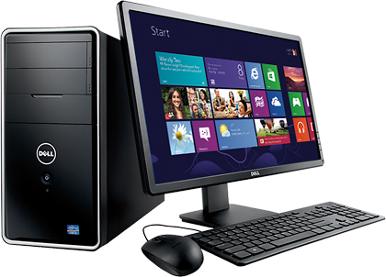
Informatika va axborot texnologiyalari
6-sinf

Slide 2

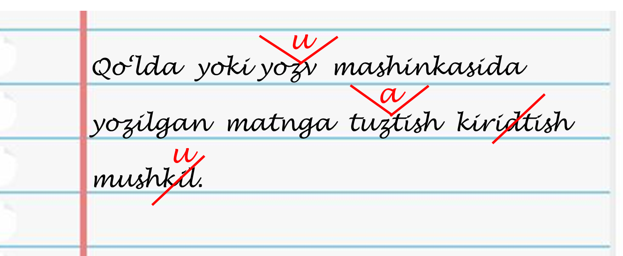
Matnni tahrir qilish deganda nimani tushunasiz?

Slide 3
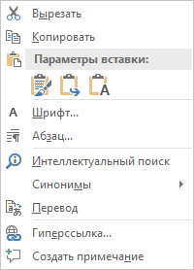

Ushbu tugmalar nima vazifani bajaradi?
Joylashtirish
Qirqib olish
Nusxa ko‘chirish

Slide 4


Informatika va axborot texnologiyalari
6-sinf
Mavzu: Hujjatlarni tahrir qilish bo‘yicha amaliy mashg‘ulot

Slide 5
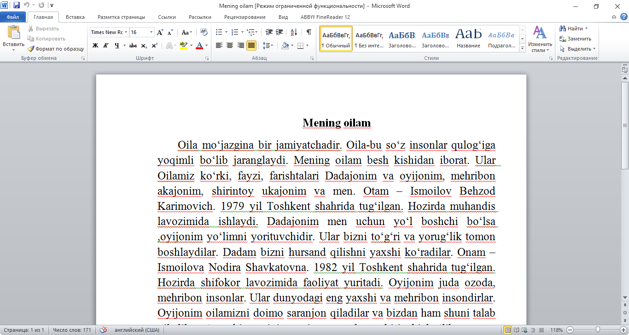
Masshtabni o‘zgartirish

Slide 6
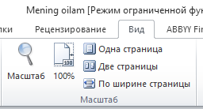
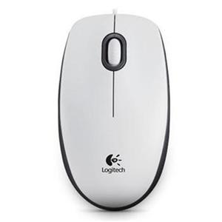
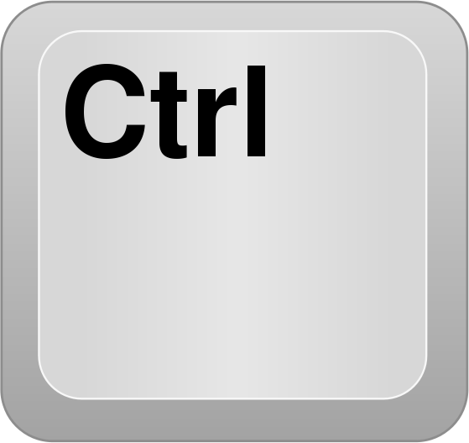
G‘ildirakcha
Ctrl

Slide 7
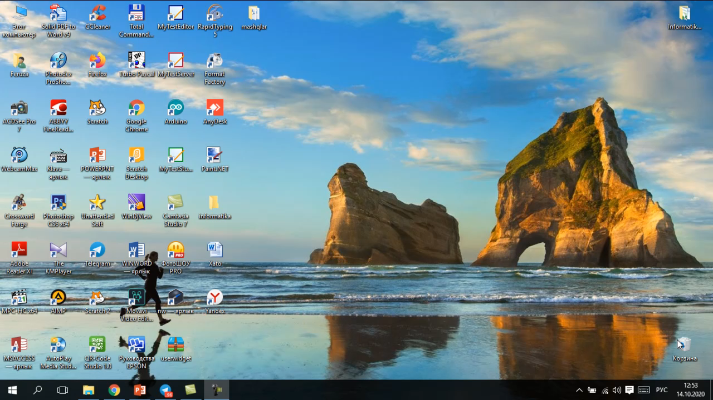
1-mashq (34-bet)

Slide 8
Matnni tahrir qilishda eng ko‘p ishlatiladigan amallar qaysilar edi?
Tushib qolgan belgini oraga joylashtirish
Ortiqcha belgini o‘chirish

Slide 9

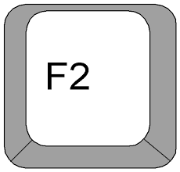
Matndagi xato belgini o‘chirish:
Kursordan chap tarafda turgan belgini o‘chiradi
Del
Kursordan o‘ng tarafda turgan belgini o‘chiradi

Slide 10

To‘g‘ri yozilgan gapni aniqlang
Vaqting ketdi- naqding ketdi.
Vaqting ketdi – naqding ketdi .
Vaqting ketdi – naqding ketdi.
Vaqting ketdi – naqding ketdi.

Slide 11
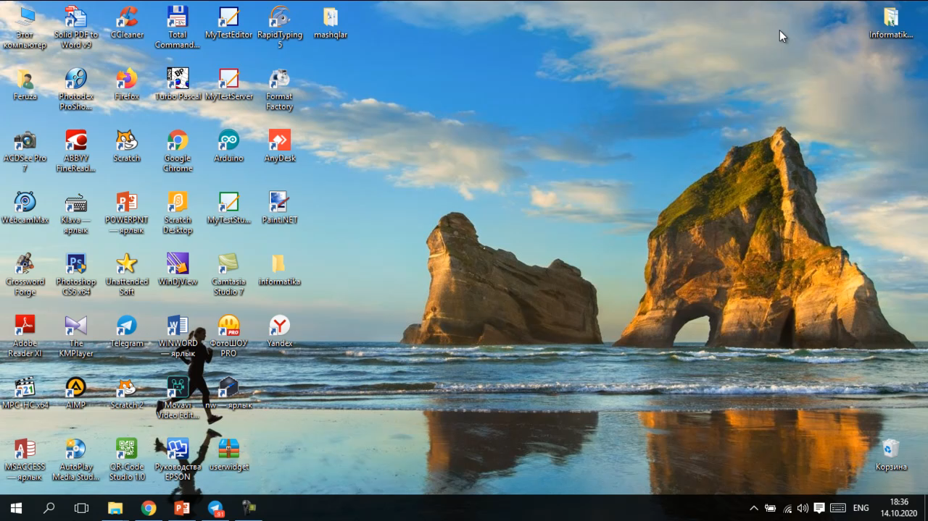

Slide 12


Hujjatda izlash va almashtirish
Izlash va almashtirish muloqot oynasi yordamida amalga oshiriladi.

Slide 13

Hujjatda izlash va almashtirish
Bosh menyuning Tahrirlash mantiqiy guruhidan amalga oshiriladi.
Ctrl
F
Ctrl
H

Slide 14
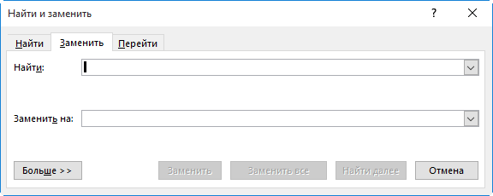
Hujjatda izlash va almashtirish

Slide 15
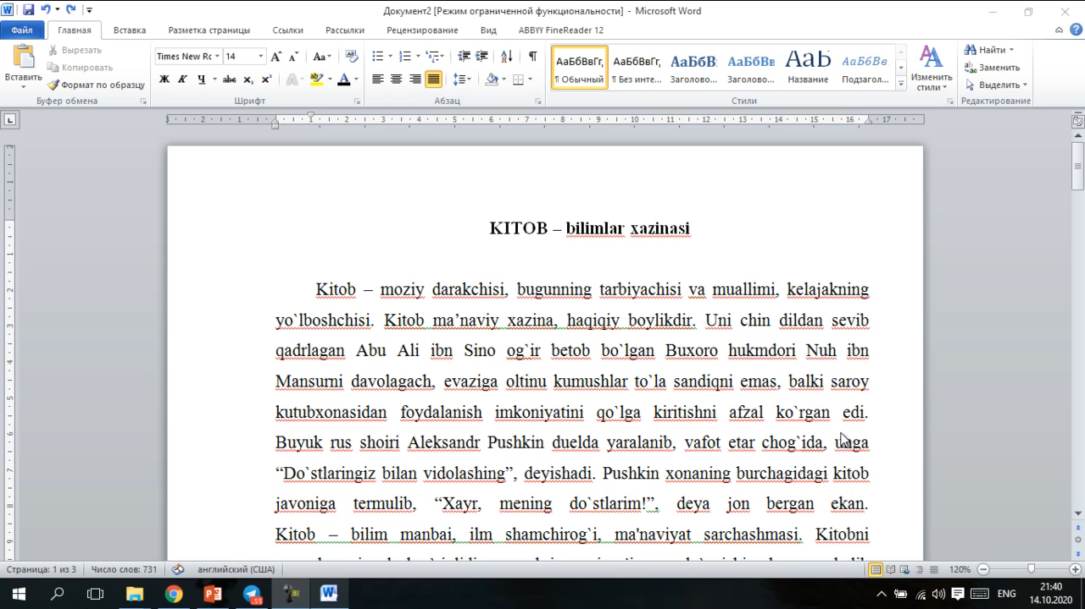

Slide 16

Mustaqil bajarish uchun topshiriq:
Darslikning 34-betidagi 4-5-mashq.

